Slide 1
IL MIO PRIMO INGLESE
La scuola infanzia di Borroni presenta ai suoi alunni un nuovo amico “BLUE RABBIT” … li aiuterà a conoscere una nuova lingua !

Slide 2
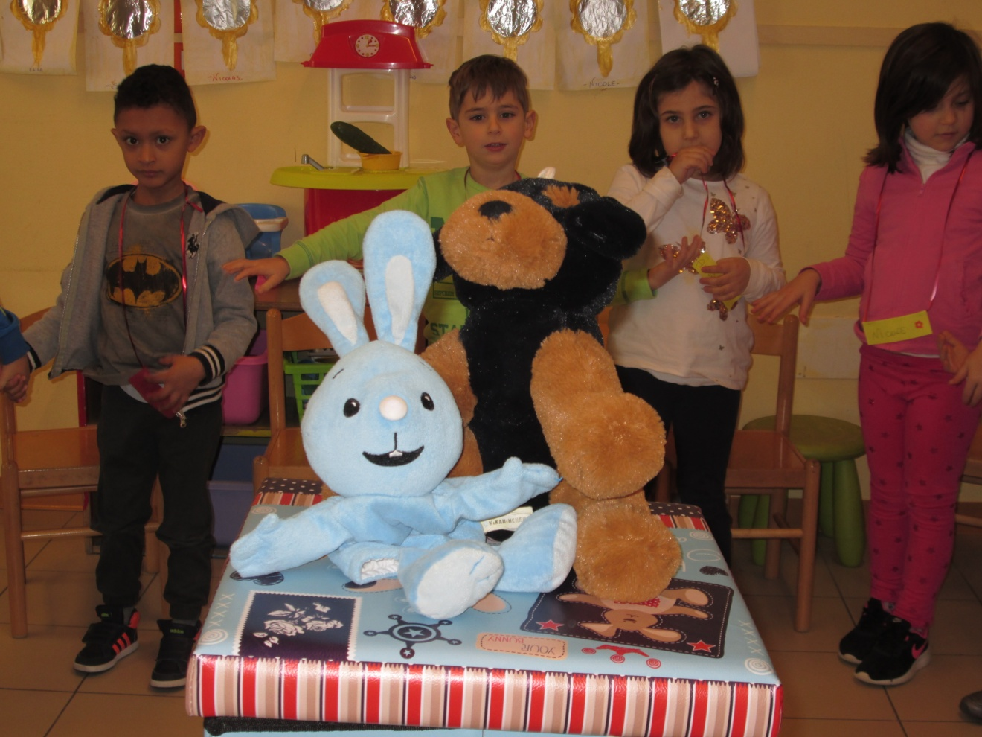

Slide 3
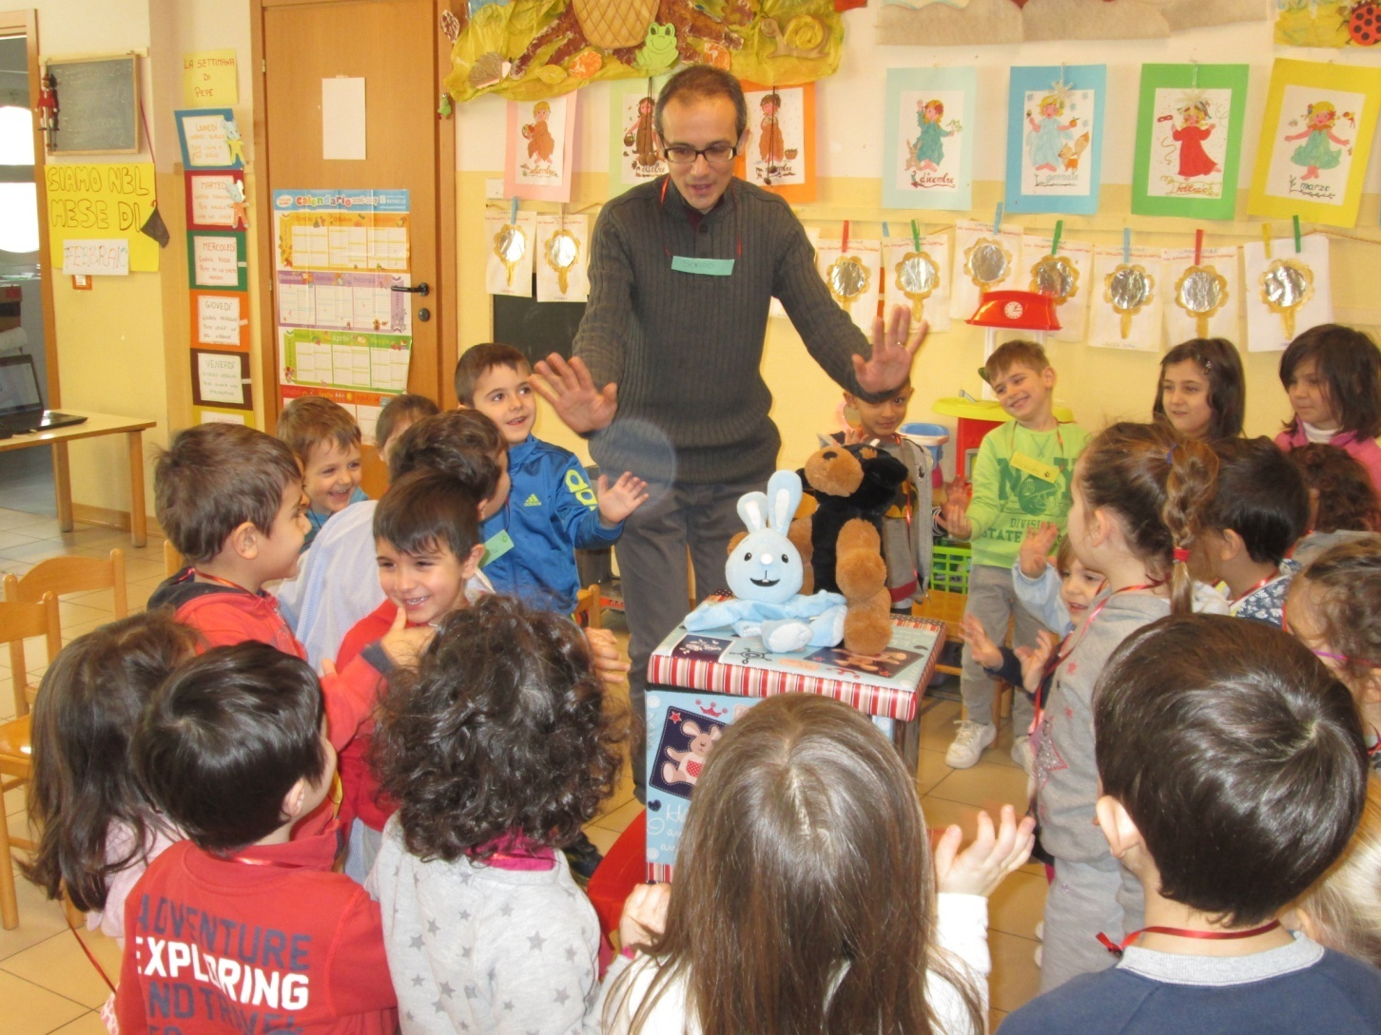

Slide 4
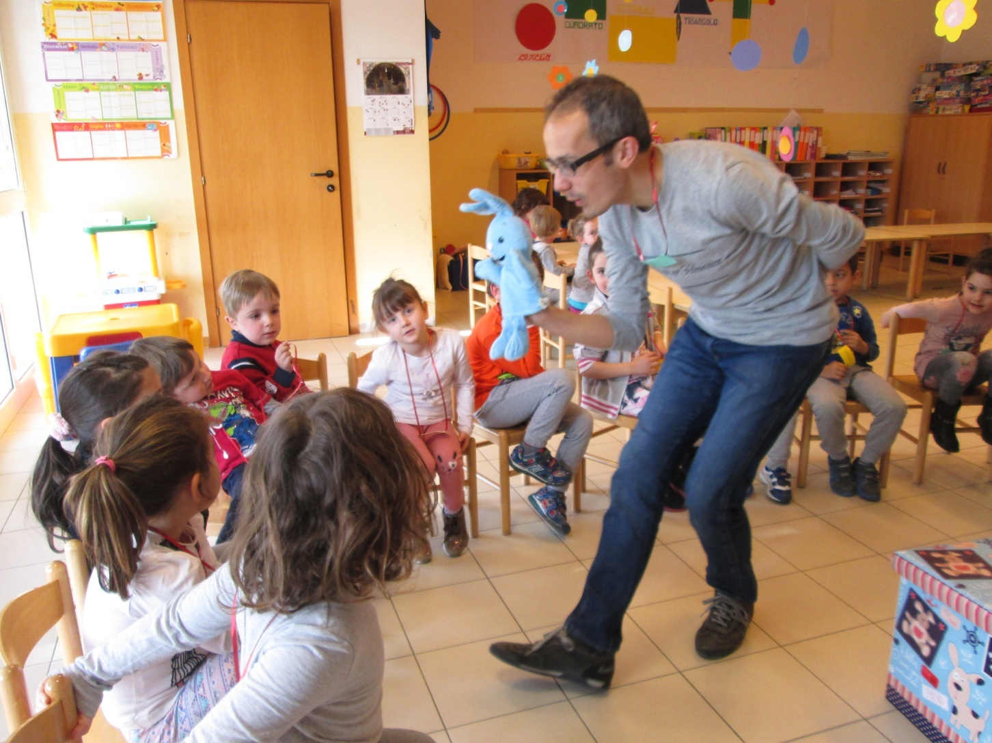

Slide 5
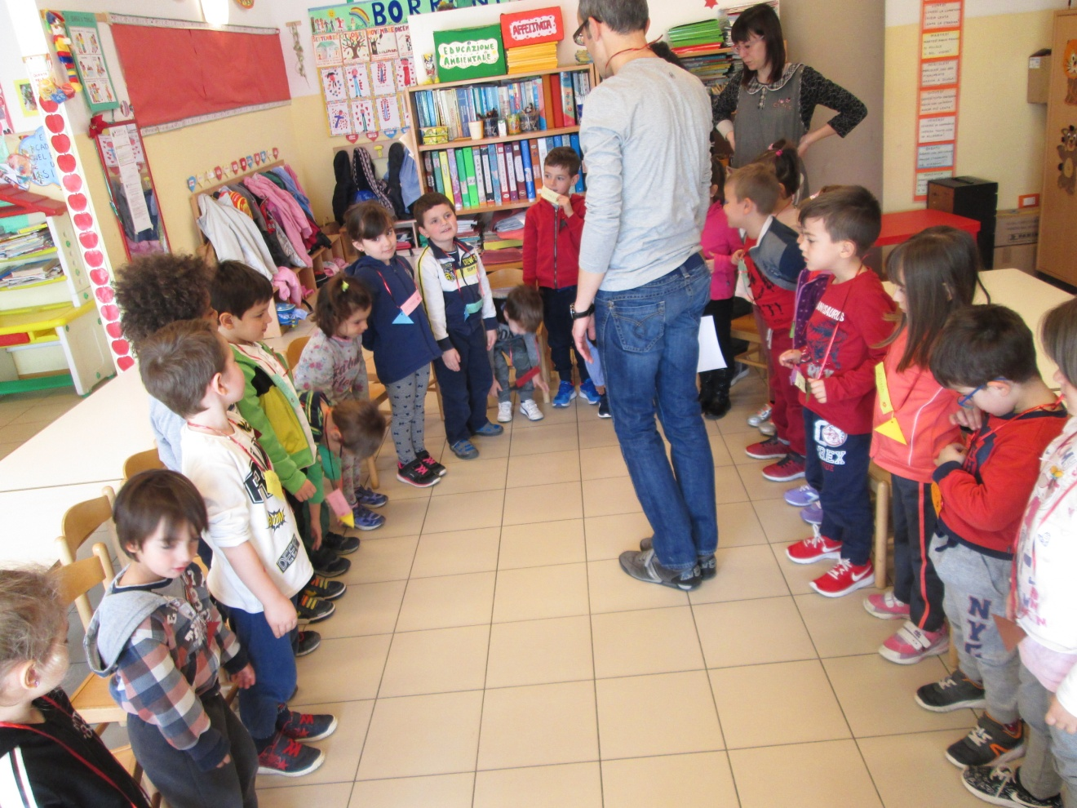

Slide 6
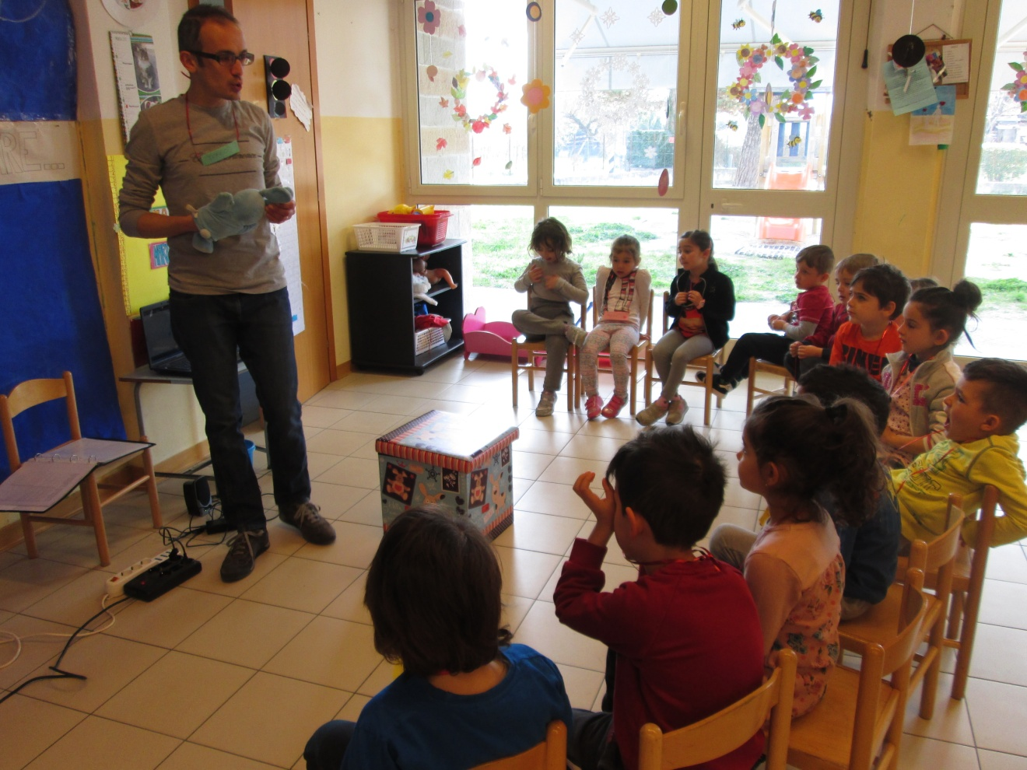

Slide 7
